Slide 1

PHP – Laços de Repetição
Cleiton Dias
PWII

Slide 2


Slide 3

Executar o PHP
O PHP é uma linguagem server-side, ou seja, precisa ser executada em um servidor, durante as aulas vamos utilizar o XAMPP para simular um servidor.

Slide 4
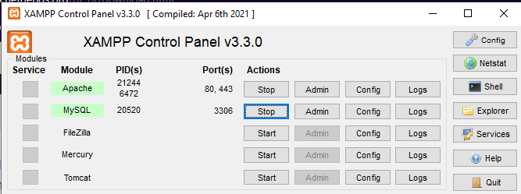
Ligando o servidor....
Apache será o nosso Servidor, vamos ligar a opção dele e também a opção do MySQL.

Slide 5
E como roda?
Após rodar o apache, acesse o caminho: C:\xampp\htdocs\
(o caminho no qual você realizou a instalação)
E cole o seu projeto lá.

Slide 6
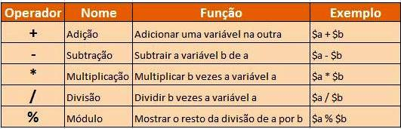
Operadores aritméticos em PHP

Slide 7
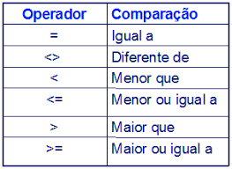
Operadores comparação

Slide 8
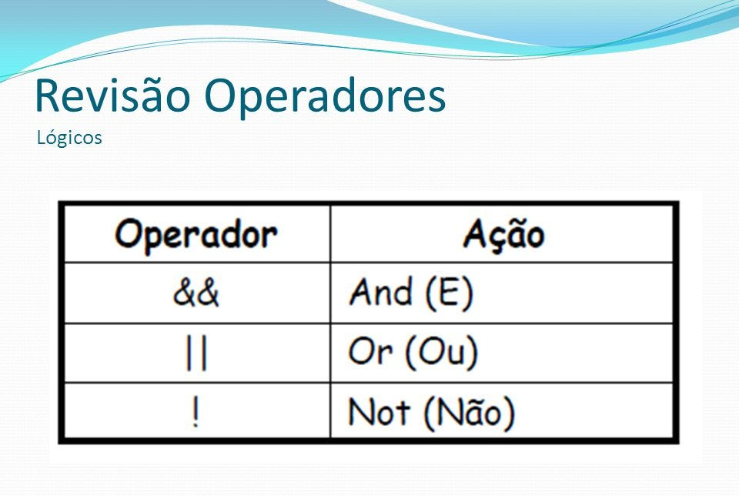
Operadores Lógicos

Slide 9

Laços de Repetição

Slide 10

Laços de Repetição
São estruturas de repetição na programação, ou seja, quando você precisa que seu programa repita várias vezes algo, você deve usar os laços.
Para ficar mais simples de entender o seu uso vamos fazer analogias com o mundo real, pois nós usamos laços para o nosso dia a dia o tempo todo.

Slide 11
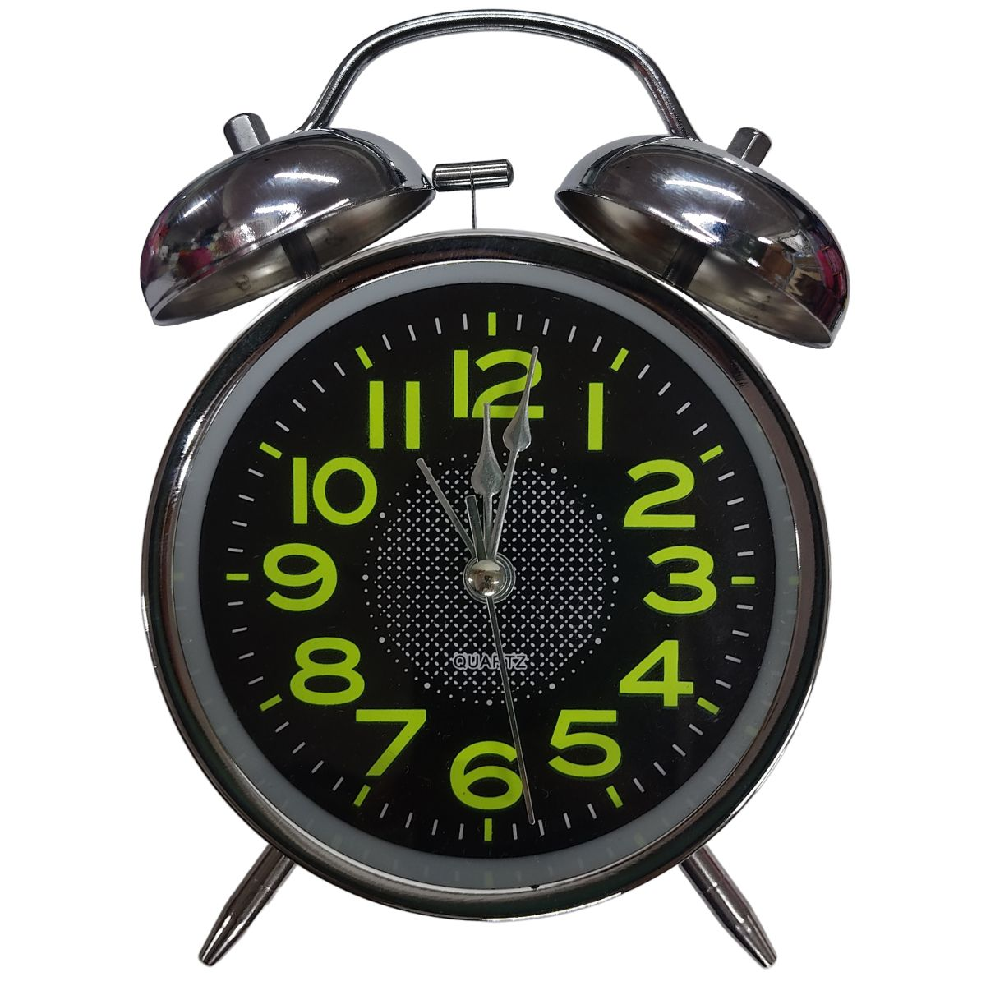
Exemplos do nosso dia a dia...

Slide 12

Enquanto ...
A pessoa não desligar o alarme ele continuará tocando.

Slide 13
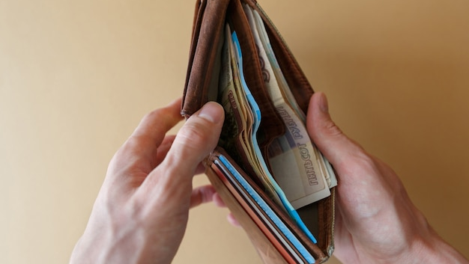

Slide 14
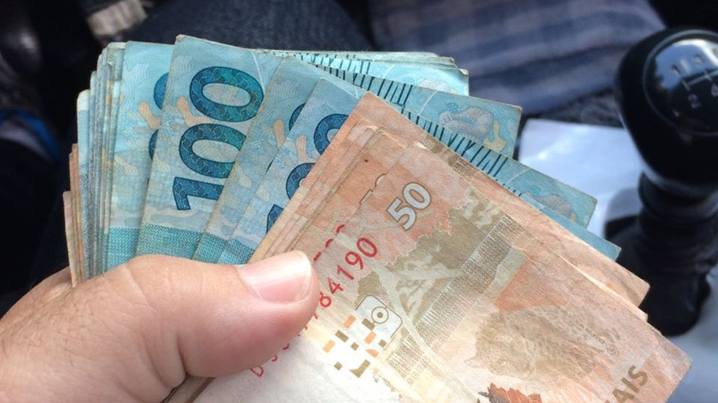
Para
Cada cédula na carteira somar o valor

Slide 15
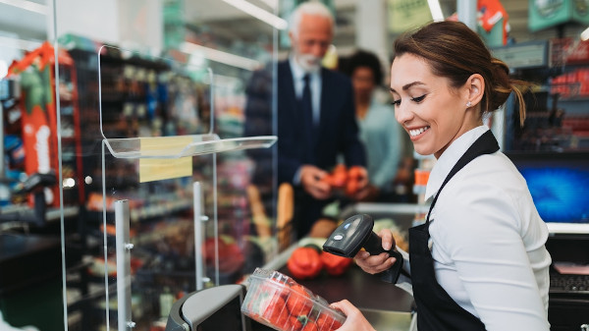

Slide 16
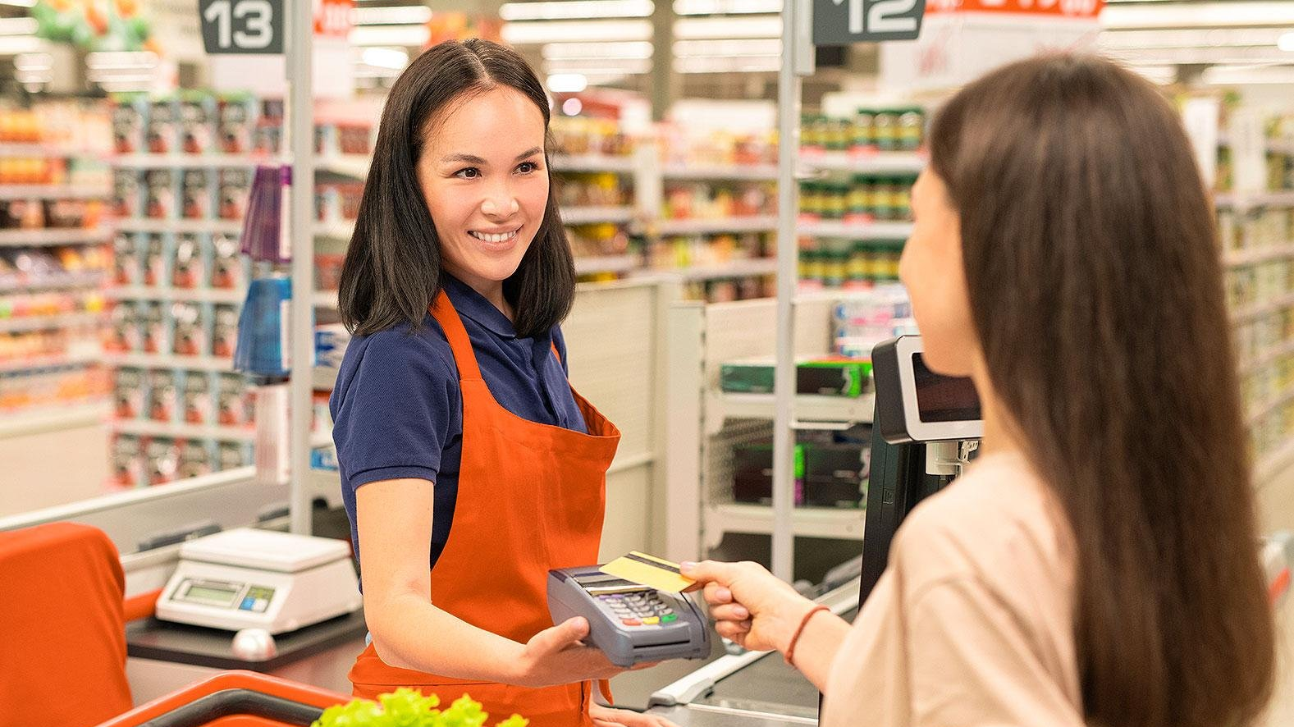
Faça... Enquanto
Faça a leitura de produtos para a compra, enquanto a condição for verdadeira

Slide 17
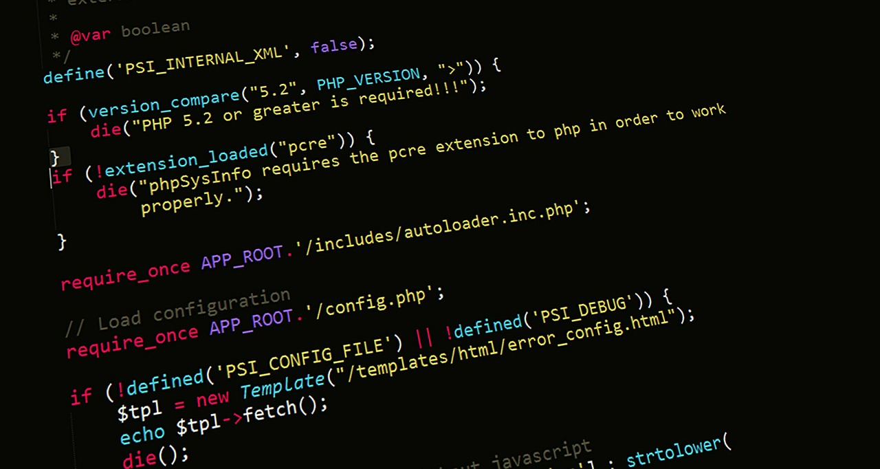
No PHP temos três laços
while
for
do while

Slide 18
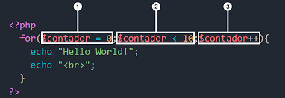
FOR
Usado para repetir uma determinada seção de código um número específico de vezes ou enquanto uma condição for verdadeira

Slide 19
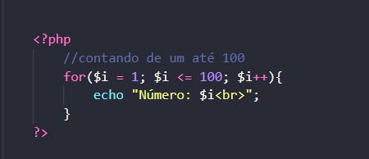
For – contando até 100

Slide 20

Imprimir os números pares de 1 até 100!

Slide 21
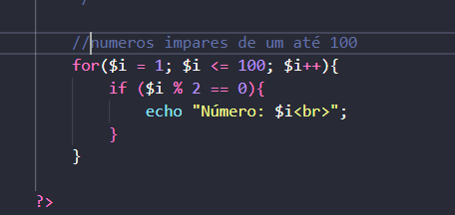

Slide 22
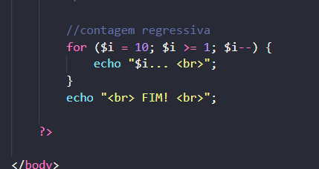
Contagem Regressiva

Slide 23
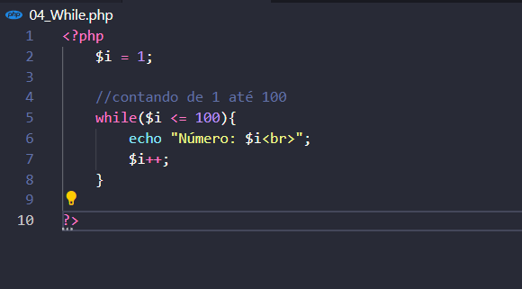
While
Utilizaremos ele quando a gente não souber quantas vezes teremos que executar, exemplo num despertador.

Slide 24
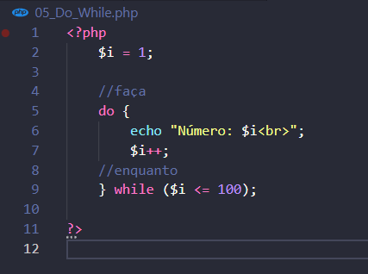
Do while
Imprimir de 1 até 100

Slide 25
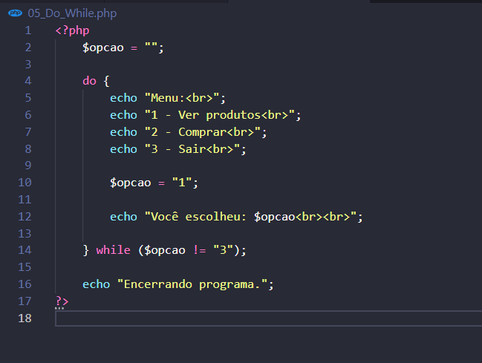

Slide 26
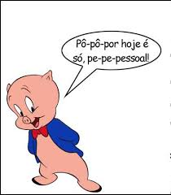
Tem muitas coisas que podemos aprender...

Slide 27
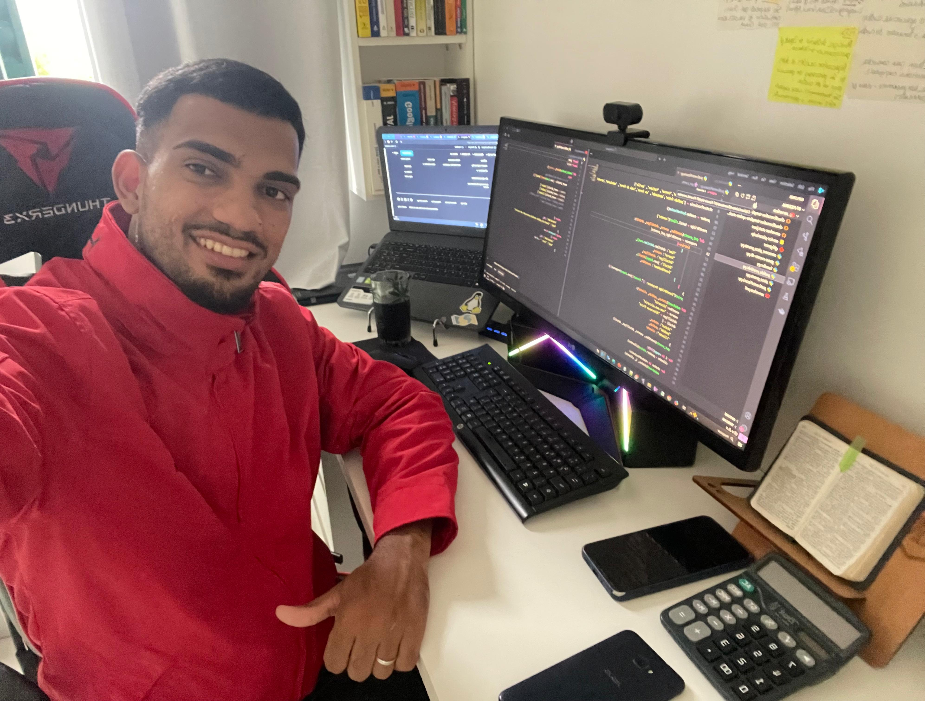



Contatos
cleitondsd
cleitondsd
(11) 9 3029-0421

